Slide 1
Экскурсия по Абинскому району (ст.Шапсугская)
Подготовила:
Учитель начальных классов
МБОУ СОШ №3
Дедович Диана Дмитриевна

Slide 2
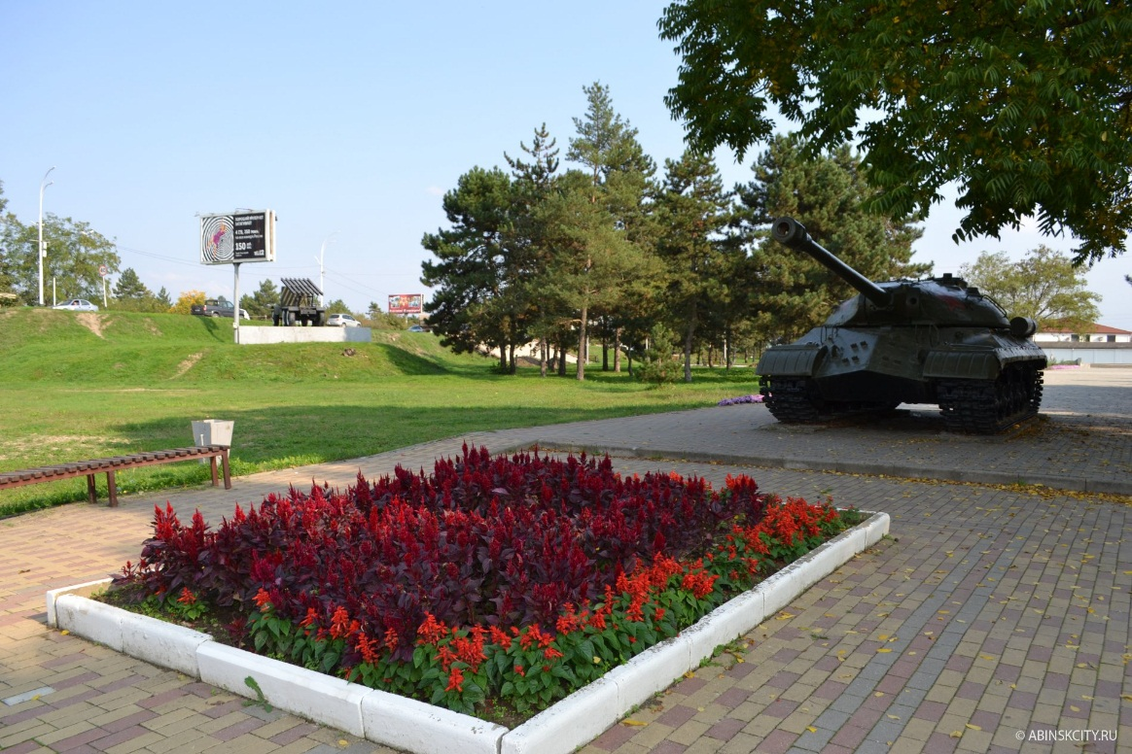
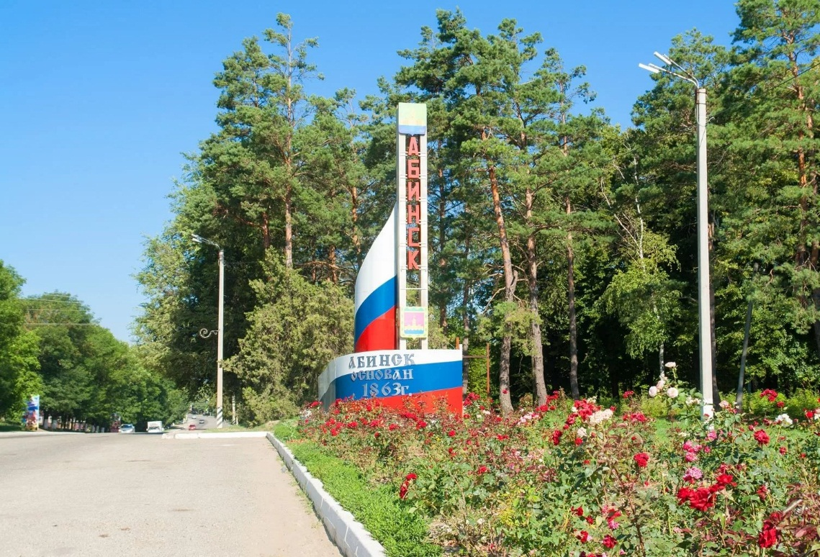
Станица Абинская, ныне город Абинск находится в юго-западной части Краснодарского края на реке Абин в среднем ее течении. Еще в первой половине XX века река несла свои воды в Тлахофижские и Аушедские болота, а теперь впадает в Варнавинское водохранилище. Река дала и название станице, этимология которого до сих пор не ясна.

Slide 3
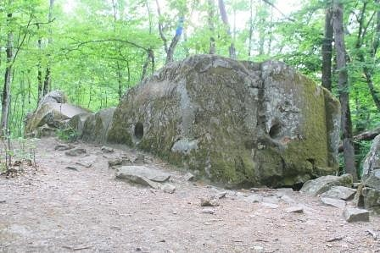
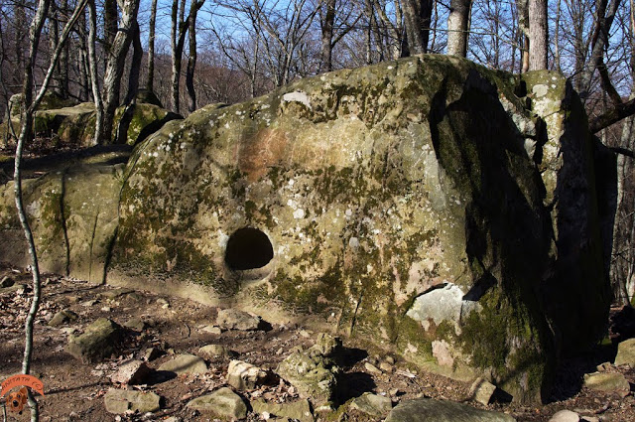
В окрестностях Абинска — грязевые источники, скалолазный полигон, дольмены. Городище меотов с богатыми захоронениями: украшения, гончарные изделия, оружие и др. Особый интерес у путешественников вызывает станица Шапсугская из-за расположенных там древних курганов.

Slide 4
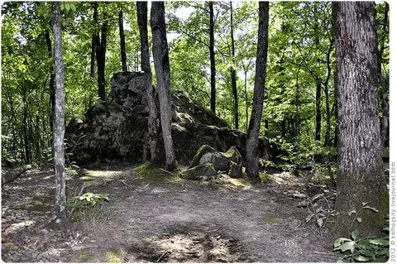
Есть место ("урочище шамбалы" или "мастерская дольменов"), где по всей видимости производили дольмены: в одном каменном массиве с двух сторон есть разные отверстия-порталы, производились они в разное время, но до конца работа неизвестных мастеров так и не была доведена. Исходя из способа проделывания отверстий-порталов, можно с уверенностью говорить не о лепке или "отливании" дольменов жидкой массой, а о совершенно другом способе. Есть тут камень, из которого как-бы нарезаны боковые плиты для дольменов.

Slide 5
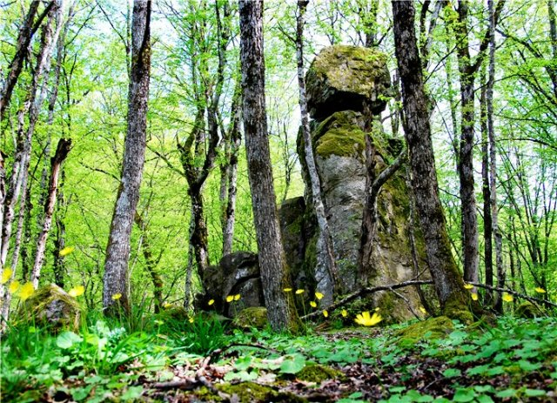
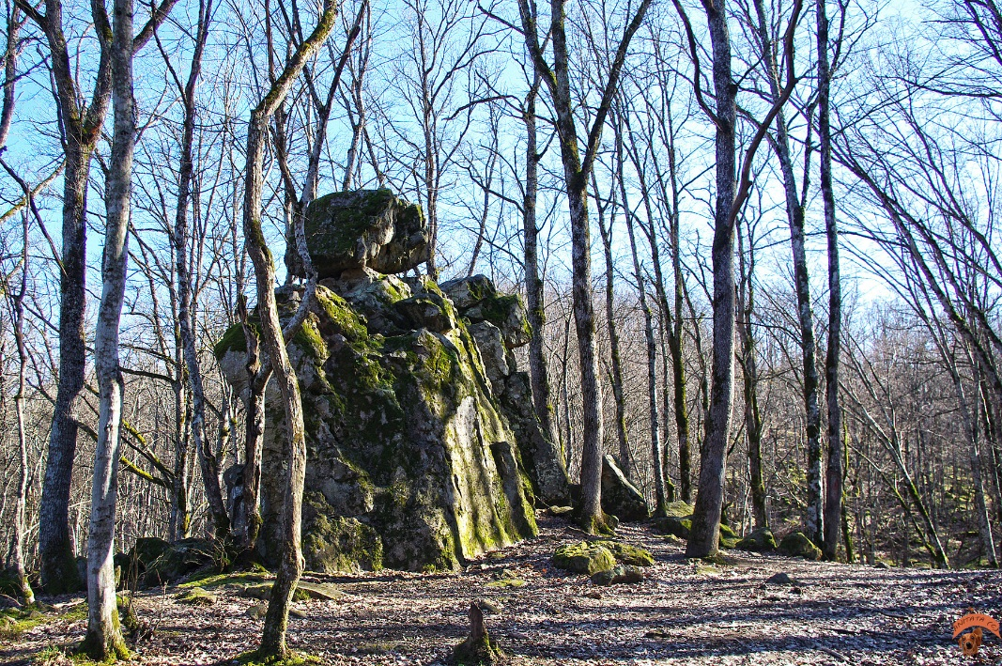
Чертов палец
Пройдя от мастерской дольменов по тропинке вниз, впереди увидите мрачный силуэт Чертового пальца. Очень уж он напоминал перст, направленный, как указатель, в небо. После попытки взрыва вертикальная скала разрушилась, и по уцелевшей части прошла трещина. Сейчас от корявого пальца осталось только название, так как его обломки уже никак не похожи по форме на палец. Но местность в округе Чертова пальца и правда угрюма и безмолвна, потому и привлекает сюда тех, кто ведает заклинаниями, делает жертвоприношения и увлекается таинствами. Поэтому если вы суеверны и мнительны, то не оставайтесь в этом месте после захода солнца. Кромешная тьма покроет землю, так как луна в чащобу никогда не заглядывает..

Slide 6
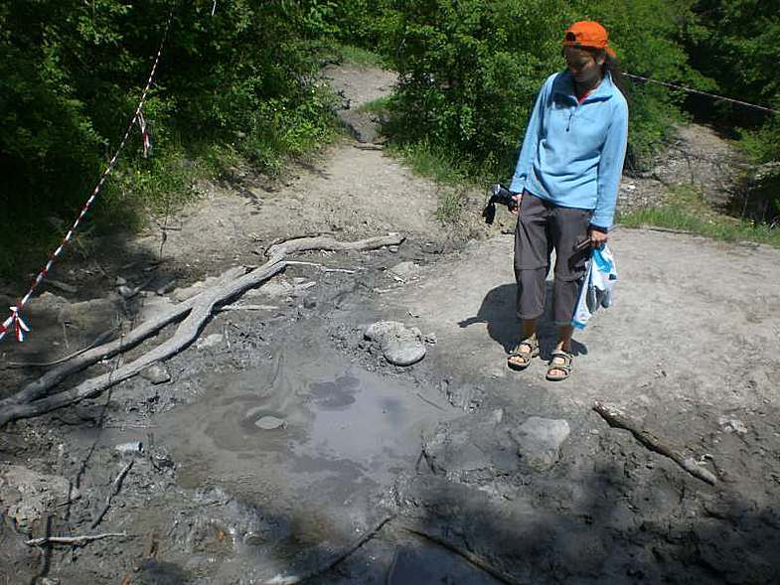
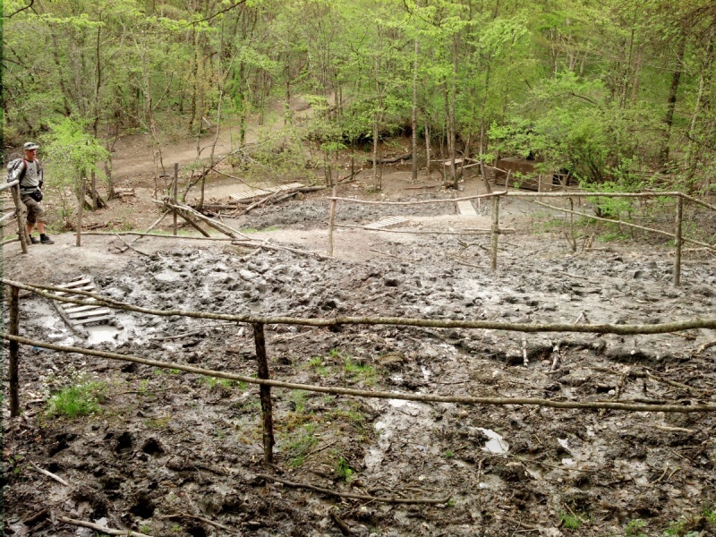
Совсем рядом находится грязевой вулкан "Соловцы" с голубой целебной грязью. В советское время тут стояла избушка, где медсестра следила за проведением посетителями грязевых ванн и тп. В наше время не сохранилось даже избушки. Сам вулкан многократно забрасывали камнями, но энергия из земли так и не остановилась. Даже сейчас вулкан булькает и из недр земли на поверхность выходит газ.

Slide 7
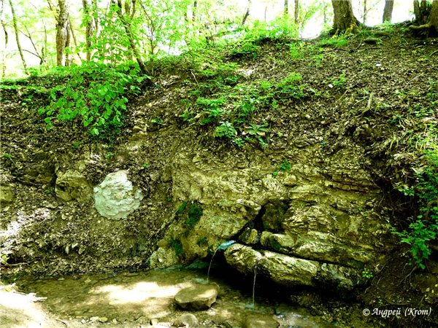
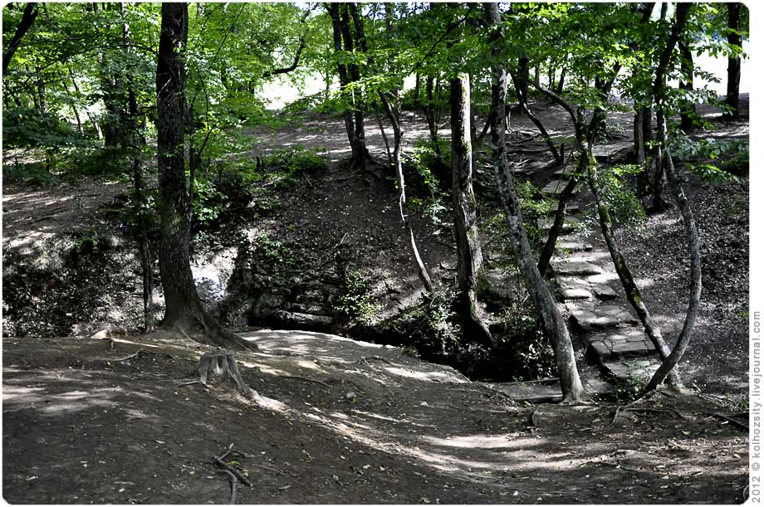
Источник живой и мёртвой воды.
Существует мнение, что вода в двух струях серебряного родника, которые потом сливаются в одну, отличается и по составу, и по температуре. Однако пока эти предположения официально не подтверждены. Известно, что вода в источнике достаточно прохладна (11 градусов) и содержит ионы серебра. Вот почему она так долго хранится и не портится! В наши дни в целебных водах ручья часто проводят обряд крещения. А найти этот ручей просто – он протекает по краю Ромашкового поля.

Slide 8
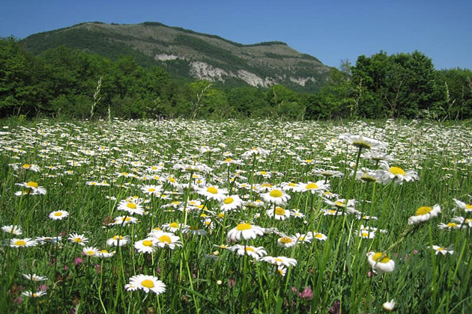
Ромашковое поле.
Возможно, что ромашковое поле тоже как-то связано с таинственностью и мистицизмом. Геологи утверждают, что земная поверхность под ромашковой поляной претерпела некогда сдвиг, в результате которого более старые пласты поднялись и покрыли собой молодые горные породы. А, как известно, на местах разломов существует особая энергетика. Вот почему здесь так часто проходят медитации и духовные практики. Как бы там ни было, а путешественников сюда манит просто красота ромашковых бугров. Куда ни кинь оком – всюду полевые цветы, а рядом река и родники. Отличное место для отдыха и релаксации!

Slide 9
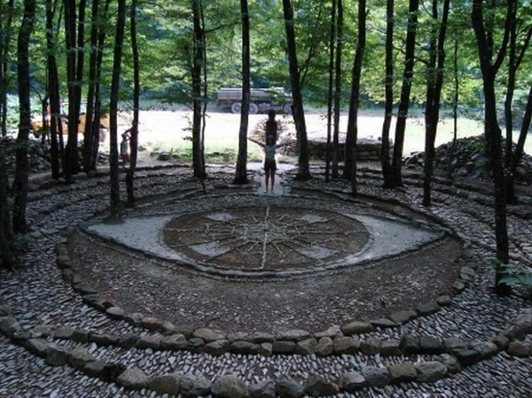
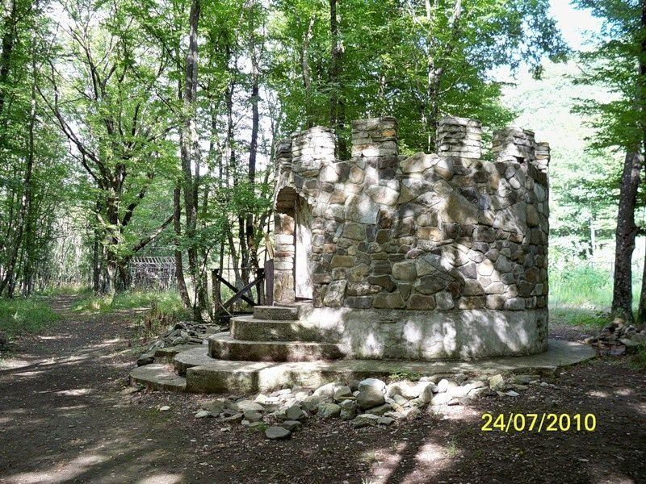
На нашей планете существует немало мандал, созданных руками человека. Одна из них – здесь, в окрестностях станицы Шапсуга. Мандалы имеют медитативную цель, они являются в своем роде «моделью Вселенной» и «картой Космоса». Лабиринт мандалы «Вечность», состоящий из спиралевидно закручивающихся окружностей, выложен камнями. Его диаметр составляет около 15 метров. Послушайте историю гида о создателе этой мандалы и о ее символах. Зайдите в нее через внешний разрыв и идите, петляя по заданному маршруту. В центре – огромный валун. Сядьте на него и задумайтесь о вечности духа и гармонии. Ощущаете, как вам открываются тайны мироздания?

Slide 10
Спасибо за внимание! Ждем вас в ст. Шапсугской!

